Slide 1
Computer Programming Adv
06
TEKNIK
Collection
VS
Subcollection
Teknik Elektro

Slide 2
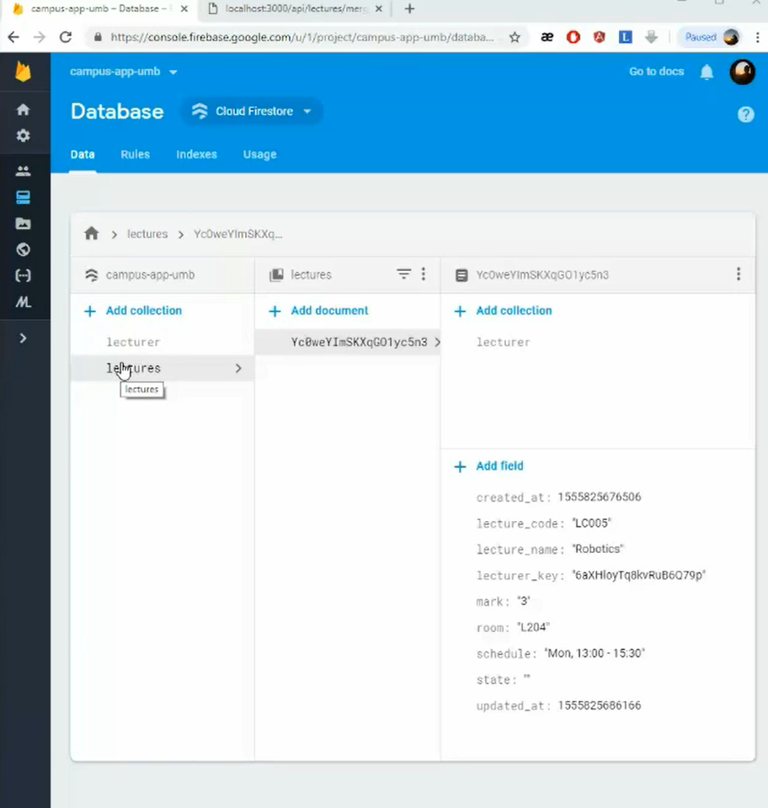

Slide 3
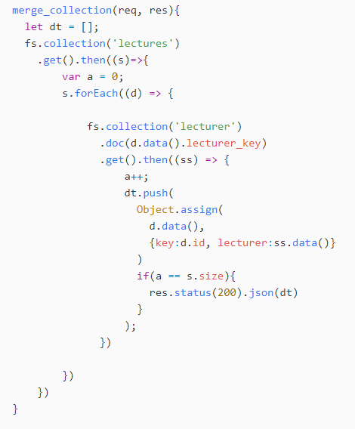

Slide 4
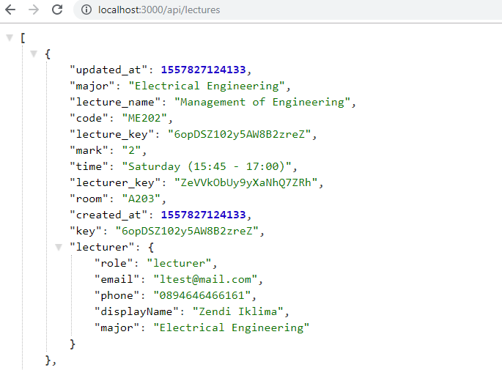

Slide 5
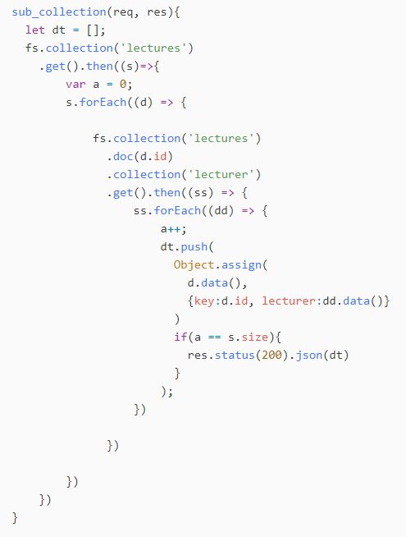

Slide 6
Buatlah join collection untuk apply collection lectures dan collection apply lectures

Slide 7
Zendi Iklima ST, SKom, MSc

